Slide 1
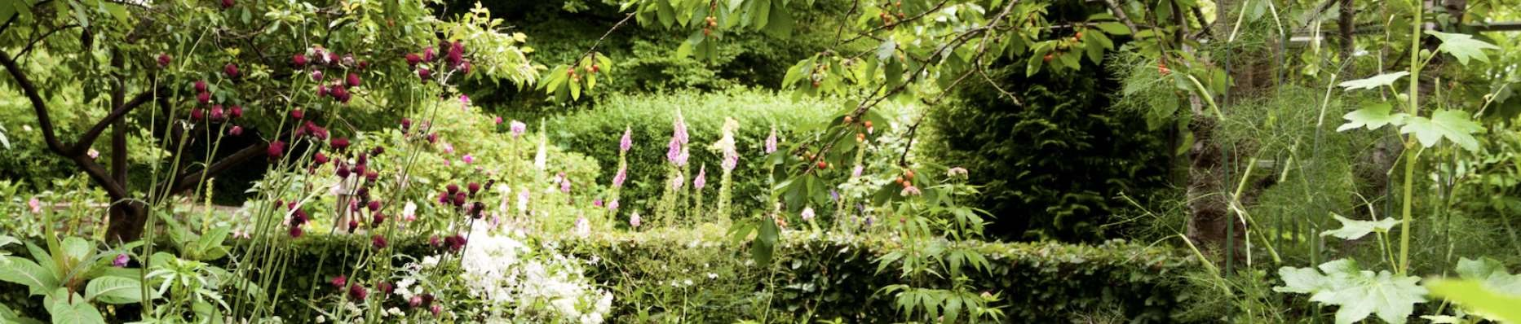

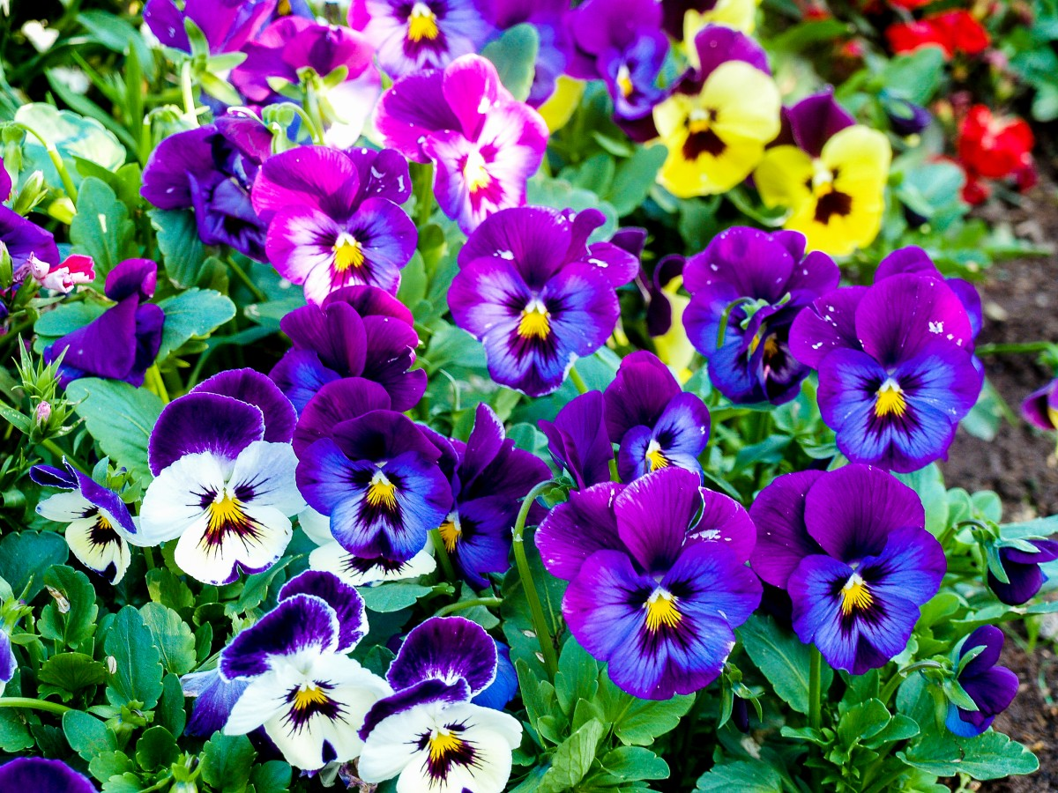
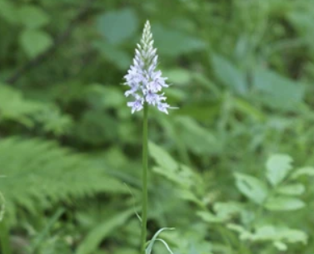
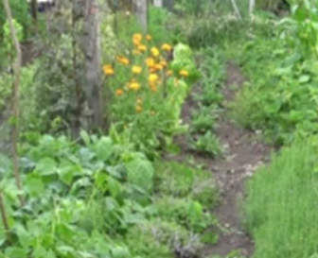
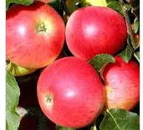
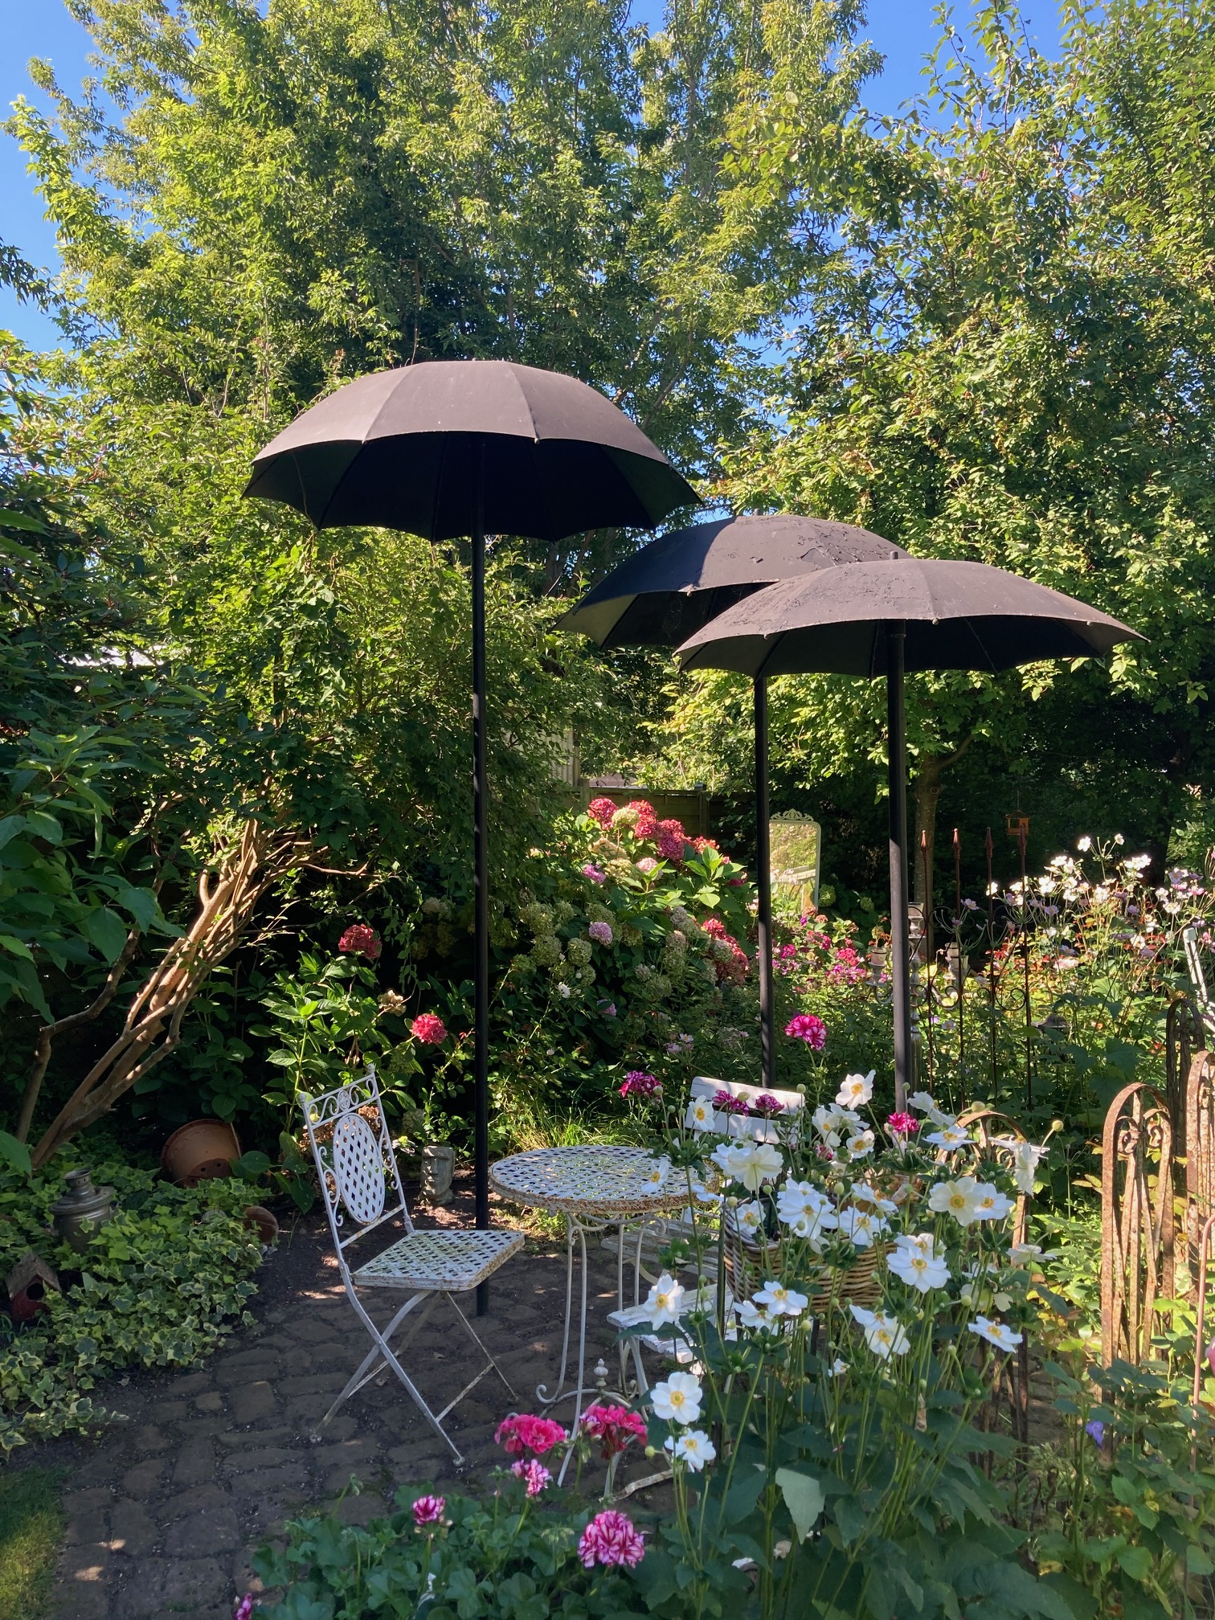
Program for Haveselskabet
Guldborgsund og Lolland
2026
Søndag
10. maj
Kl. 12 - 15
Havemarked
Sted: Søllestedgård, Søllestedgårdvej 4, 4920 Søllested
Pris: 30 kr. for alle gæster / standholdere: 75 kr. eller to planter
Tilmelding: Kun for standholdere - Senest 8/5 - se hjemmesiden
Adgang for standholdere tidligst kl. 10.30
Tirsdag
2. juni
Kl. 18 - 20
Vilde orkideer, andre blomster og urter i Frejlev Skov
v. Naturformidler Johnny Madsen
Sted: Frejlev Skov, Enghavevej, 4892 Kettinge
Pris: Gratis og KUN for medlemmer
Tilmelding: Senest 28/5 - se hjemmesiden
Mandag
20. juli
Kl. 18 - 20
Rundvisning på Radstedgaard: Selvforsyning, permakultur og en have fuld af liv v. Simon Gillesberg
Sted: Radstedgaard, Østerbyvej 35, 4990 Sakskøbing
Pris: 80 kr. for medlemmer / 110 kr. for ikke-medlemmer – inkl.
kaffe, te og kage
Tilmelding: Senest 13/7 - se hjemmesiden
Søndag
9. august
Kl. 11 - 14
Havemarked
Sted: Kildevejens Frugt, Kildevej 5, 4892 Kettinge
Pris: 30 kr. for alle gæster / gratis for standholdere
Tilmelding: Kun for standholdere - Senest 6/8 - se hjemmesiden
Adgang for standholdere tidligst kl. 9.30
Haverejse til Potsdam
Bustur – Vi skal besøge 11 private haver, sejle på floden Spree samt besøge flere planteskoler, heriblandt Karl Foersters planteskole. Se hjemmesiden for yderligere oplysninger og program
Pris: 6.795 kr. for medlemmer / 7.695 for ikke-medlemmer
Tilmelding: Senest 14/6 - gælder også betaling af depositum
30. august -
3. september
VEND

Slide 2
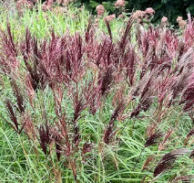
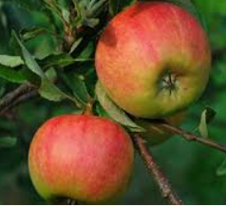
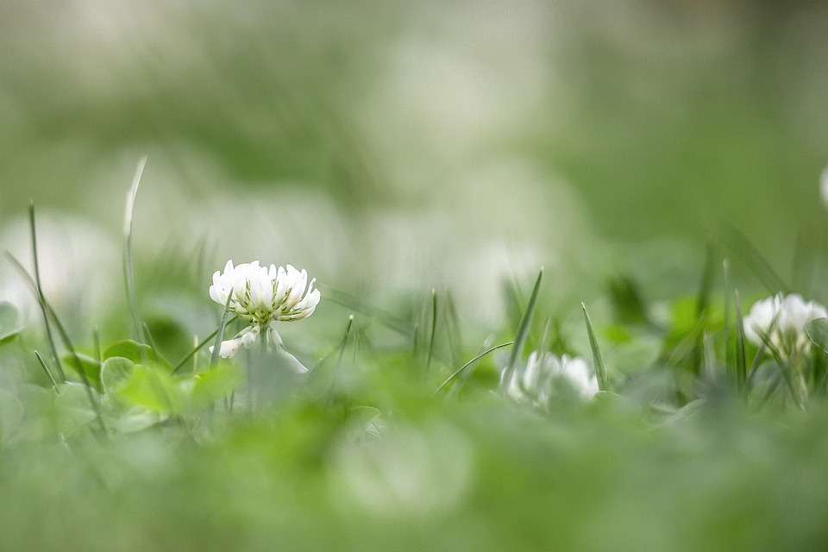
Tirsdag
20. oktober
Kl. 19 - 21.30
Foredrag - Design med græsser v. Poul Petersen fra Overdam Planteskole
Sted: Rosenvænget 17, 1. sal, 4800 Nykøbing F.
Pris: 70 kr. for medlemmer / 100 kr. for ikke-medlemmer
Tilmelding: Ingen tilmelding
Onsdag
4. november
Kl. 19 - 21.30
Foredrag - Æble- og pæresorter, inkl. smagsprøver
v. Maren Korsgaard Regstrup
Sted: Maribo Bibliotek, Østre Landevej 33, 4930 Maribo
Pris: 70 kr. for medlemmer / 100 kr. for ikke-medlemmer
Tilmelding: Ingen tilmelding
Åbne haver på Lolland og Falster
Torsdag den 21. maj kl. 18-20 Kirsten og Poul Erik Pedersen Jydevænget 22, 4900 Nakskov Birgit og Flemming Hansen Jydevænget 20, 4900 Nakskov Torsdag den 11. juni kl. 18-20 Charlotte og Lars Pedersen Hyldtoftevej 10, 4970 Rødby Gert Jonasson Hyldtoftevej 28, 4970 Rødby | Søndag den 28. juni kl. 14-17 Ulla og Stig Bondesen Østergade 56, 4872 Idestrup Bjarne Aaholm Østergade 28 4872 Idestrup Onsdag den 5. august kl. 18-20 Lene og Kjeld Nielsen Vigvej 26, Nr. Vedby 4840 Nr. Alslev Niels Jensen Kippingevej 2, Ø. Kippinge 4840 Nr. Alslev | Lørdag den 5. september kl. 12-15 Ilse Solskov Jensen Falkerslevvej 19 4871 Horbelev
Haveselskabet Guldborgsund
www.haveselskabet.dk/guldborgsund
Mail: guldborgsund@haveselskabet.dk
Haveselskabet Lolland
www.haveselskabet.dk/lolland
Mail: lolland@haveselskabet.dk
Programmet er opdateret den 19. juni 2026

